Slide 1
ロボコンで使用する モータの試験機の開発 ロボコン研究室
田中翔也・花岡照之祐
Notes:
只今からロボコン研究室のモータ試験機の開発についての発表を私、田中翔也と花岡照之祐が始めます.
よろしくお願いします.

Slide 2
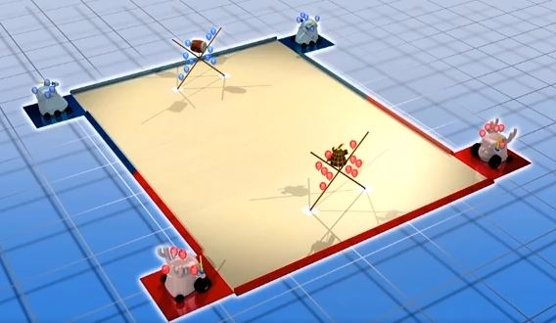
競技内容
Notes:
今年のロボコンの競技内容→赤青のチームに分かれて行う風船割り合戦
相手のロボットについている風船or本陣と呼ばれる所に取り付けられた風船→いち早く全て割る事で勝敗が決まります.
このルールで勝利するには→広いフィールド、素早く動き回る・小回りの利くロボット

Slide 3
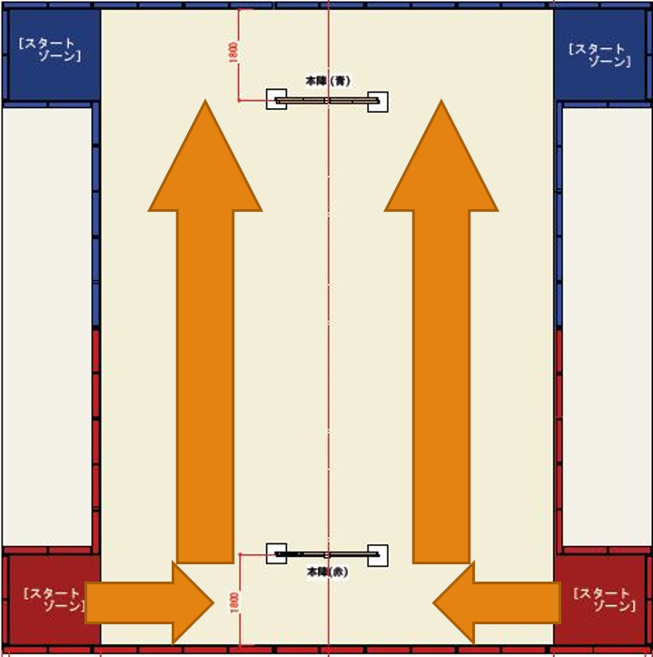
今年の作戦
Notes:
今年のロボコン研究室→相手のロボットよりも早く、相手本陣へ移動、風船を割る作戦
この作戦では→短時間で相手本陣まで素早く加減速を行う、正確にロボットを停止させる事
実現するためには→ロボットのモータ、高度な制御が必要

Slide 4
研究背景
今年のロボコン
ロボット製作
制御回路 取り付け
動作試験
試験機を使用した場合
ロボット製作
動作試験
モータ試験
Notes:
研究背景です。今年はロボットを製作後に電子基板を取り付けた上で動作試験を行っていた。
小型モータ→動作試験は成功していた。実際のモータ→動作が一致しなかった。
動作試験そのものの時間→掛かっていた。
本番までの練習をあまり行えなかった結果→初戦敗退となってしまいました。
この状態を改善→実際のモータ、ロボット動作時と同じ負荷をかけることが出来る試験機が必要。
ロボット製作とモータ試験→同時進行→動作試験までの期間を短縮することが出来るはず。

Slide 5
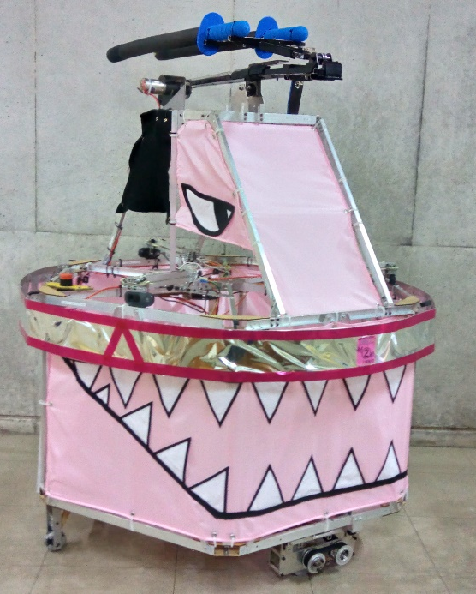
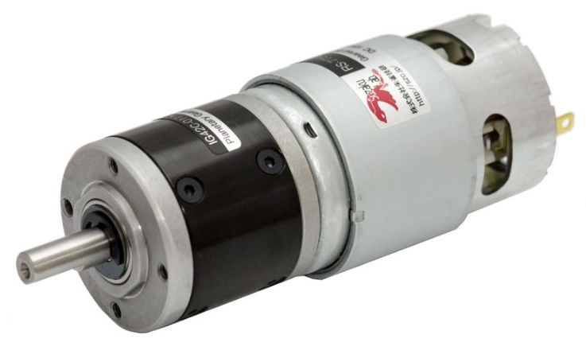
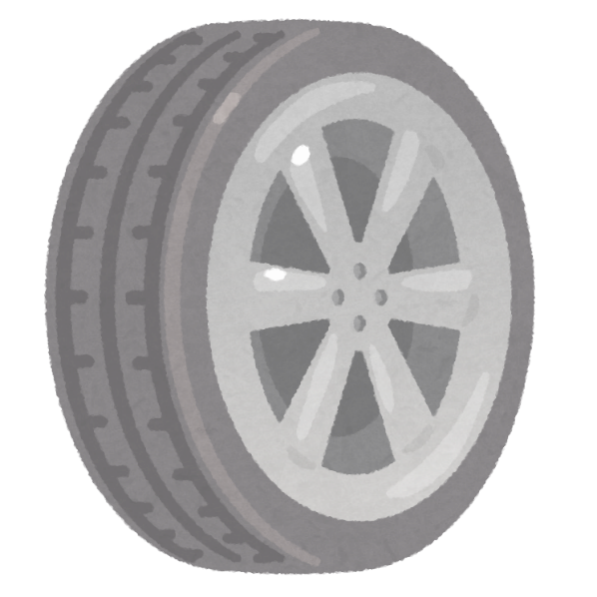
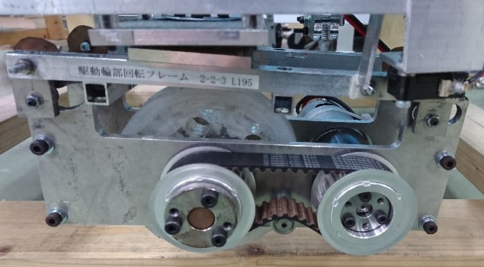
研究目的
慣性モーメント
抵抗
摩擦力
トルク
Notes:
実際のロボットに取り付ける→×
ロボット動作時に掛かる---を再現し、その時のトルクを計測出来る～の開発を行うこと
～を目的とする。

Slide 6
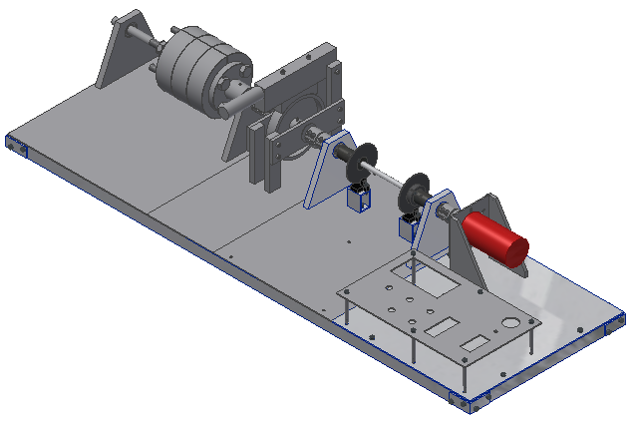
全体のイメージ図
トルク計測モジュール
モータマウント
モジュール
フライホイール
モジュール
モータ
ブレーキ
モジュール
操作パネル
モジュール
Notes:
私たちが検討した試験機の全体イメージ
赤く塗られたところ→モータ
モータマウントM、トルク計測M、ブレーキM、フライホイールM、操作パネルMで構成
特に、トルク計測M、ブレーキM、フライホイールM→回転軸が試験するモータの出力軸線上になるように配置
これから各モジュールを説明

Slide 7
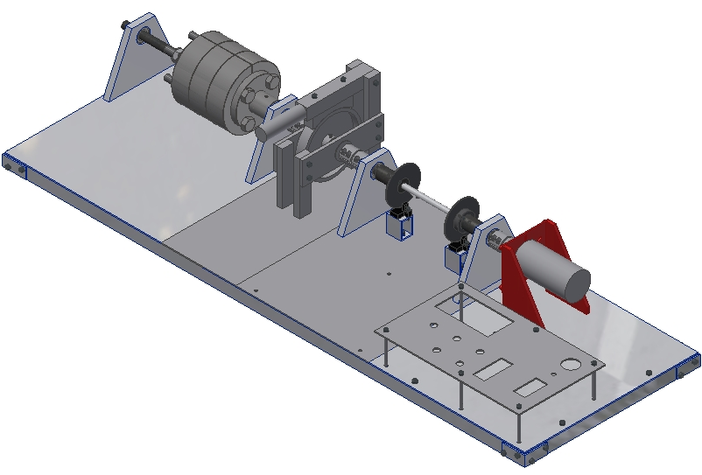
モータマウントモジュール
Notes:
モータマウントMについて
モータマウントM→モータを固定するためのモジュール

Slide 8
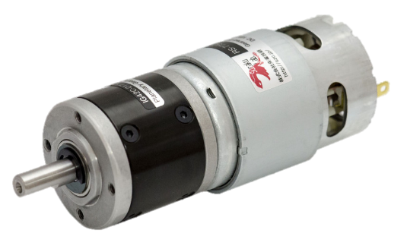
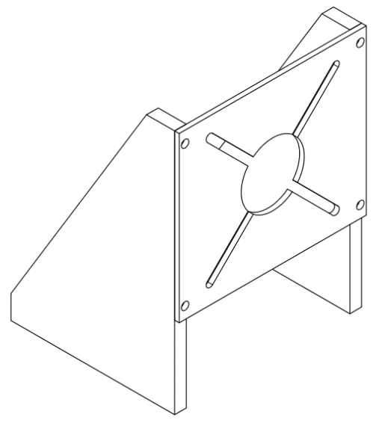
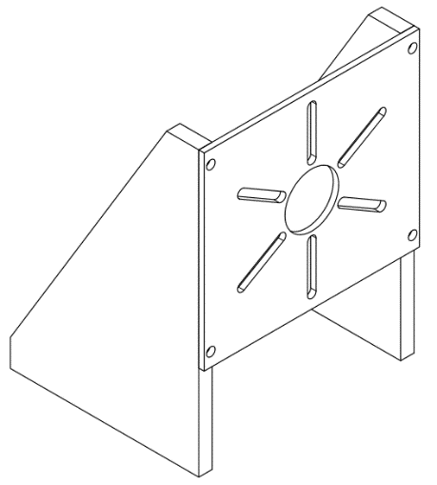
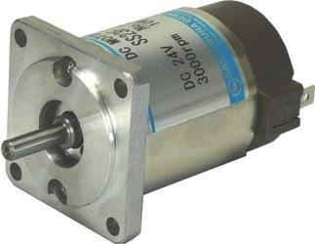
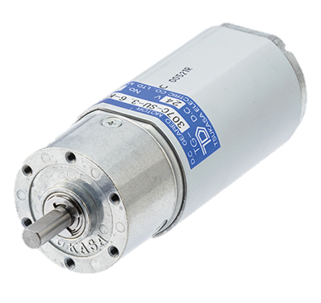
モータマウントモジュール
70
70
70
70
4つ穴
6つ穴
Notes:
モータを固定する穴は６つ穴のものや、４つ穴のものなど様々。
これらに対応→ユニバーサルモータマウントを元に設計。
直径が70mmのモータまで対応できる。

Slide 9
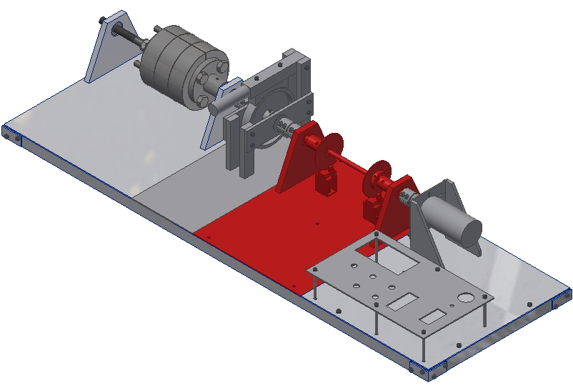
トルク計測モジュール

Slide 10
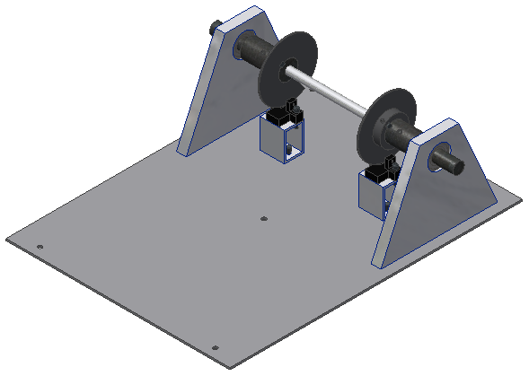
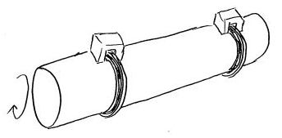
トルク計測モジュール
スリットB
検出器
スリットA
スリットB
スリットA
回転軸

Slide 11
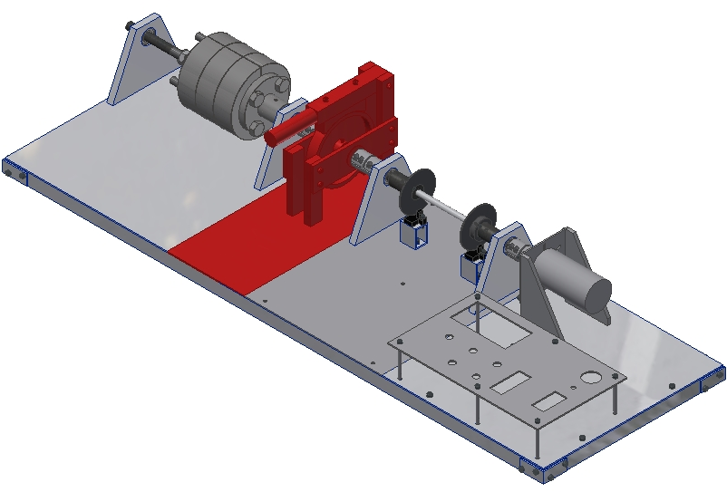
ブレーキモジュール

Slide 12
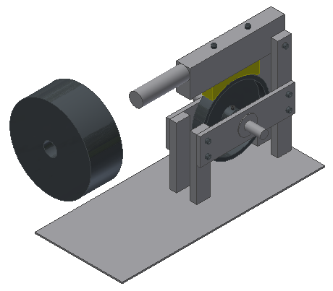
ブレーキモジュール
ブレーキ
シュー
錘
ブレーキ
ホイール
単ブロックブレーキ

Slide 13
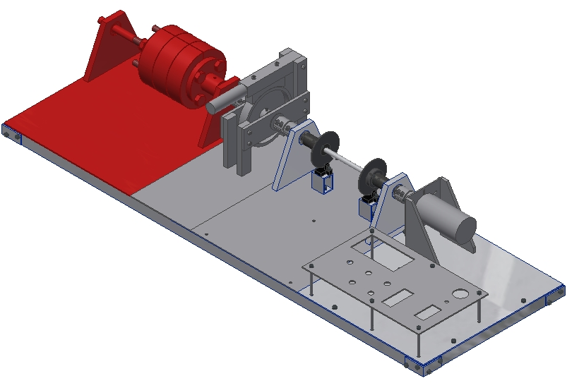
フライホイールモジュール

Slide 14
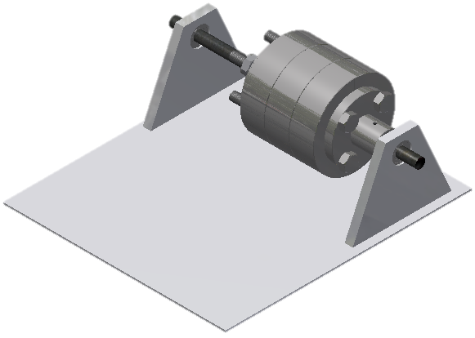
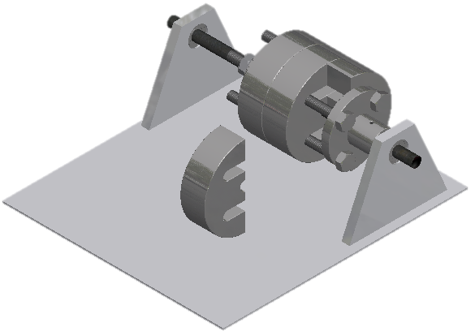
フライホイールモジュール
固定用フランジ
フライホイール
プレート

Slide 15
まとめ
負荷を変更でき、様々な状況の試験が可能
モジュール化により、負荷の変更、点検が容易

Slide 16
今後の課題
実際に製作し動作を確認する必要がある

Slide 17
ご清聴ありがとうございました

